Slide 1

Název školy: MŠ a ZŠ, Veselí nad Moravou, Kollárova 1045
Autor: Mgr. Jiří Říha
Název : VY_52_INOVACE_2/34_ČOČKY
Téma: Čočky
Číslo projektu: CZ.1.07/1.4.00/21.0822

Slide 2
Anotace
Materiál je určen pro výuku předmětu Fyzika pro základní praktické školy. Je určen k procvičování a opakování učiva.
Materiál slouží pro práci na interaktivní tabuli.
Žáci procvičují pojmy, seznamují se s využitím a doplňují vlastní poznatky.
Žáci spolu s učitelem četli text, doplňovali vlastní zkušenosti s využitím čoček.
Vytvořeno: srpen 2012
Ověřeno: 6.11.2012

Slide 3
Čočky
jsou různě vytvarovaná skla, která nám předměty zvětšují nebo zmenšují

Slide 4
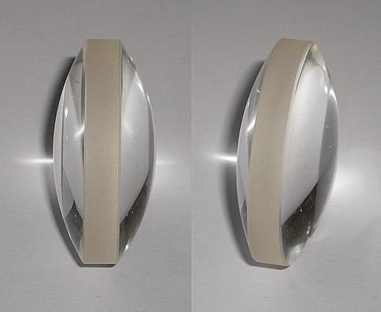
Spojky
Tak říkáme čočkám, které jsou uprostřed tlustší než na kraji.
Tyto čočky soustředí světlo do jednoho místa.
Spojku používáme jako zvětšovací sklo – lupu.
Pomocí lupy se dá zapálit i papír

Slide 5
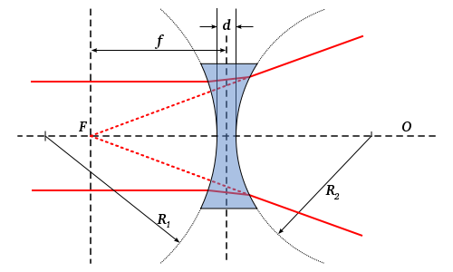
Rozptylky
Tak říkáme čočkám, které jsou uprostřed tenčí než na kraji
Tyto čočky rozptylují světlo do stran.
Rozptylku používáme jako zmenšovací sklo.

Slide 6
Zdroje
Ilustrace www.office.microsoft.com
ADÁMEK, Petr. Wikipedia.cz [online]. [cit. 17.12.2012]. Dostupný na WWW: http://cs.wikipedia.org/wiki/Soubor:Negative.lens.svg
TAMASFLEX. Wikipedia.cz [online]. [cit. 17.12.2012]. Dostupný na WWW: http://cs.wikipedia.org/wiki/Soubor:BiconvexLens.jpg

